Slide 1
B+Tree프로그램 설치 및 운용
Database Laboratory
Notes:
이번주엔 B+Tree프로그램을 설치하여 사용해보도록하겠습니다.

Slide 2
차 례
B+Tree 의 개념
B+Tree를 구성하기 위한 프로그램 실행
키값과 파일 포인터 추출
B+Tree 프로그램 설치 및 실습
Notes:
이번 시간에는 B+tree의 개념과
B+tree를 구성하기 위한 프로그램을 실습하겠습니다.
B+tree를 구성하기 위한 프로그램으로는 데이터의 키 값과 파일포인터 추출 프로그램과
B+Tree 프로그램이 있습니다.

Slide 3
B+Tree
데이터의 삽입과 삭제에도 불구하고 효율성을 유지하는 인덱스 구조들 중에서 가장 널리 사용되는 구조
B+Tree 는 균형트리(Balance Tree) 형태
Notes:
데이터의 삽입과 삭제에도 불구하고 효율성을 유지하는 인덱스 구조들 중에서 가장 널리 사용되는 구조로서
B+Tree 는 균형트리(Balance Tree) 형태입니다.

Slide 4
B+Tree 의 구조
n = 3
.
.
.
.
.
.
A-100
A-101
A-202
…
A-100
A-101
A-202
…
<large size data file>
Notes:
다음은 B+Tree의 구조를 보입니다.
B+Tree 인덱스는 클러스터 인덱스와 넌클러스터 인덱스 둘다 사용할 수 있지만,
우리가 실습할 B+Tree 프로그램은 클러스터 인덱스를 구성하는데 사용하는 것으로서,
이번 실습에서는 B+Tree 를 이용하여 클러스터 인덱스를 구성하는 방법을 실습하겠습니다.
매우 용량이 큰 데이터 파일은 어느 한 기준 필드, 즉 키 값으로 정렬되어있습니다.
B+Tree의 leaf 레벨의 엔트리에는
키로 정렬되어 있는 파일의 키 값과, 그 키가 처음 시작하는 파일의 포인터 주소가 입력되어 있습니다.
즉, A-100 이 시작하는 첫 위치의 파일 포인터, A-101 이 시작하는 첫 파일 포인터 등을 저장하고 있으며,
사용자가 A-100 값을 검색하고자 한다면 검색 알고리즘에 의해 A-100 값과 함께 저장된 파일 포인터의 주소가 반환됩니다.
반환된 파일포인터의 위치로 데이터 파일의 파일포인터를 이동하여 원하는 값을 검색하게 됩니다.

Slide 5
B+Tree 구성을 위한 프로그램
파일 포인터 추출 프로그램
Btree.c
B+Tree 프로그램
Bplus.tar.gz
Notes:
B+Tree를 구성하기 위해서는 우선 원본 데이터에서 키 값과 파일포인터를 추출해야 합니다.
이러한 작업을 하는 프로그램이 Btree.c 프로그램입니다.
파일포인터를 추출한 후, 이것을 B+Tree에 삽입하여 검색,삭제 하는 작업 실행할 수 있는데
그러한 프로그램이 bplus.tar.gz 으로 압축된 프로그램입니다.
자세한 설명은 다음 페이지 부터 자세히 설명하겠습니다.

Slide 6
파일 포인터 추출을 위한 준비사항
준비사항
샘플 데이터 파일 -> sample.dat
파일 포인터 추출 프로그램 -> Btree.c
B+ tree를 실행 전에 준비사항들
center에 자신의 계정으로 접속한다.(SSH Secure Shell Client를 사용하여 접근).
아이피:210.115.229.60
아이디 : s학번(ex : s20191234) 비번 : s학번(ex : s20191234)
위의 프로그램은 리눅스 홈페이지에서 다운 받으시면 됩니다.
$ cp –R ../bplustree.zip/* .
다운 받은 프로그램의 압축을 풉니다.
unzip bplustree.zip
Notes:
데이터의 파일 포인터를 추출하기 위한 준비 사항으로,
Sample.dat 와 btree.c 파일을 사이버 강의 사이트로 부터 다운 받아, 자신의 센터 계정에 업로드합니다.
다음에는 정렬된 인덱스 파일을 가지는 B+Tree 인덱스를 구성하는 방법을 실습합니다.

Slide 7
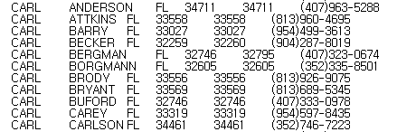
샘플 데이터 파일
필드 구성
First Name | Last Name | city_code | county | mail_zip | Telephone
위의 샘플 데이터 파일을 Last Name 을 기준으로 정렬합니다.
정렬하는 방법은 Excel 에서 하는 방법과 UNIX에서 하는 방법 등 많은 방법이 있습니다.
UNIX SORT : sort –k 2,2 original_file > sorted_file
Notes:
샘플 데이터 파일은 위와 같이 총 6개의 필드로 구성되어 있습니다.
샘플 데이터 파일은 2번째 열인 last name을 기준으로 정렬합니다.
정렬방법은 excel 에서 하는 방법과, 유닉스 그리고 기타 많은 방법이 있습니다.
유닉스에서 하는 방법을 소개하면,
정렬 명령어 sort 와 기준열을 지정하는 옵션인, -k 그리고 정렬기준이 되는 2 번째 열을 정하고,
지정한 후 정렬되어야 하는 파일 이름을 지정하고 꺽쇠 표시한 후 정렬한 후의 파일 이름을 지정합니다.
그 실행 예는 다음 페이지에서 보이겠습니다.

Slide 8
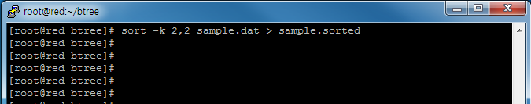
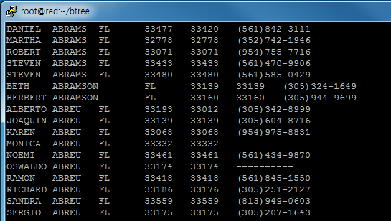
데이터 정렬 예
정렬 실행
정렬 결과
Notes:
정렬실행과 정렬된 데이터를 보이고 있습니다.
각각의 파일포인터를 추출합니다.

Slide 9
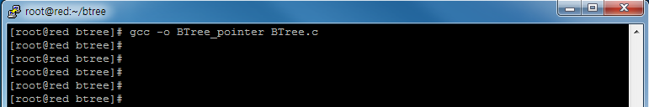
파일 포인터 추출
데이터 정렬을 마쳤으면 키에 대한 파일 포인터를 추출합니다.
파일 포인터를 추출하는 프로그램
Btree.c
사용법은 다음과 같습니다.
컴파일 방법
Notes:
데이터 파일을 정렬한 후, b+tree에 삽입을 위한 파일포인터를 추출해야 합니다.
파일포인터 추출프로그램은 btree.c 입니다.
프로그램을 컴파일 하는 방법은 다음과 같습니다.
gcc –o Btree_pointer Btree.c 로 실행파일 이름을 btree-pointer 로 지정합니다.
-o 옵션은 파일에 저장하는 옵션입니다.

Slide 10
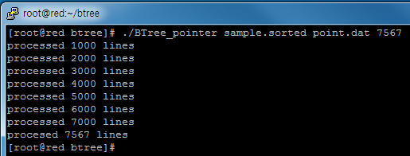
파일포인터 추출프로그램 실행
사용법
Btree_pointer [original_file] [point_value_file] [data_num]
실행 예
Notes:
실행명령어와 정렬된 파일명(sample.sorted) 그리고 추출된 포인터 값이 저장되어 있을 파일명을(ponint.dat) 쓴 후 전체 데이터의 개수를 씁니다.
Sample 데이터의 개수는 7567개 입니다.
./Btree_pointer sample.sorted point.dat 7567

Slide 11
파일 포인터 추출프로그램 설명
<Btree.c>
FILE *inFP,*outFP;
main (int argc, char *argv[])
{
char first_name[50];
char last_name[50];
char prim_city[50];
char county[50];
char mail_zip[50];
char phone[50];
Notes:
원본 파일을 가리키는 inFP와 추출된 파일 포인터 값을 저장할 outFP 를 선언하고,
데이터 파일이 총 6개의 열로 구성되어 있기 때문에 firt_name, last_name, prim_city, county, mail_zip, phone 6개의 변수를 선언합니다.

Slide 12
Cont’s
inFP = fopen(argv[1], "r");
//원본 데이터파일값 입력
outFP = fopen(argv[2],"w");
// 결과 파일명
numLeaf = (int) atoi(argv[3]);
// 데이터 개수를 입력(데이터 개수는 7567개)
strcpy(prev_key,"-1");
Notes:
inFP 에 원본 데이터파일값을 입력하고, outFP에 결과파일명, 그리고 numLeaf 에 데이터 개수를 입력합니다.
Prev_key 변수에 -1을 저장합니다.

Slide 13
Cont’
while (line_no < numLeaf) { //전체 데이터 개수 만큼 루프
cLoc = ftell(inFP); //cLoc 변수에 원본 데이터 파일의 파일 포인터를 저장
if (cLoc != (int) cLoc) {
printf("Error\n");
exit(10);
}
fscanf(inFP,"%s %s %s %s %s %s" ,first_name , last_name, prim_city, county, mail_zip, phone);
//fscanf를 통해 6개의 데이터를 읽은 후, 키가 되는 last_name을 key 변수에 저장
strcpy(key,last_name);
//이전 키 값이 저장되어 있는 이전 키와 현재 키 값이 다를 경우 파일에 key와 파일포인터를 출력
if( strcmp(key,prev_key) ){
fprintf(outFP, "%s %ld\n",key,cLoc);
strcpy(prev_key,key); //이전 키 값에 현재 키 값을 입력
}
line_no++;
if (line_no % 1000 == 0)
fprintf(stdout, "processed %d lines\n", line_no);
}
Notes:
전체 데이터 개수만큼 루프를 반복하며,
우선 cloc 변수에 원본데이터 파일의 파일 포인터를 저장합니다.
Fscanf 로 6개의 데이터를 읽을 후, 키가 되는 2번째 열의 값인 last-name을 key 변수에 저장합니다.
만약 이전 키값이 저장되어 있는 prev_key와 현재 키 값인 key의 값이 다를 경우 결과 파일에 key 와 파일포인터 값을 출력합니다.
그리고 이전 키 값에 현재 키 값을 입력합니다.

Slide 14
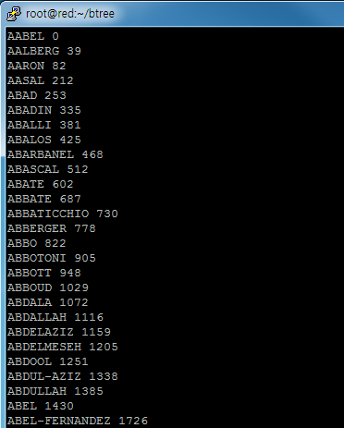
파일 포인터 추출결과
키 , 파일포인터
Notes:
파일포인터를 추출한 결과 입니다.

Slide 15
B+Tree 실습
준비사항
키 값을 기준으로 정렬된 파일 -> sample.sorted
키 값과 파일포인터가 추출된 파일 -> point.dat
B+Tree 프로그램 -> bplus.tar.gz
Cont 프로그램 -> btreerpt_mod.c
다음 페이지에서 B+Tree를 설치, 실행
Notes:
다음은 B+Tree 프로그램을 설치하고, 데이터 삽입과, 검색을 실습해 보겠습니다.
B+Tree 실습에 준비사항으로
키값을 기준으로 정렬된 파일과, 키 값과 파일포인터가 추출된 파일 , B+Tree 프로그램이 필요합니다.
다음페이지 부터 B+Tree를 설치하고 실행하는 것을 실습하겠습니다.

Slide 16
B+Tree 설치
B+ tree 프로그램 실행 따라하기
bplus.tar.gz 압축파일을 해제 > tar zxvf bplus.tar.gz
btreerpt_mod.c 컴파일 > make
btreerpt_mod 실행파일 생성 확인
Notes:
자신의 센터계정으로 접속하여
우선 새로운 폴더를 생성합니다.
생성한 폴더에 사이버 강의 게시판에서 다운받은 bplus.tar.gz 파일의 압축을 해제합니다.

Slide 17
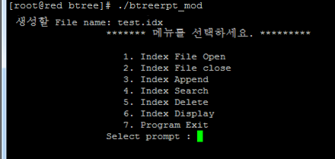
프로그램 실행 Cont’
명령 프롬프트에서 btreerpt_mod 명령을 실행
생성할 B+Tree Index 파일이름을 입력한다.
Notes:
명령 프롬프트에서 btreerpt_mod 명령을 실행
생성할 B+Tree Index 파일이름을 입력한다.
인덱스 이름을 test.idx 를 입력한다.

Slide 18
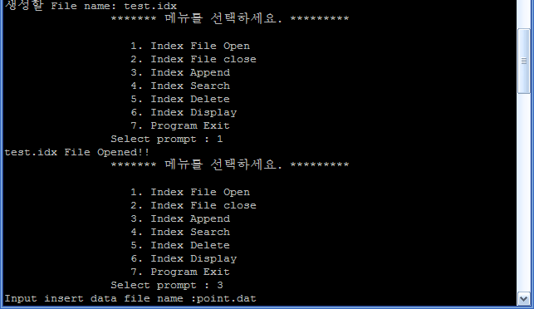
인덱스 열기
1번 메뉴를 선택하여 인덱스를 연다
Notes:
1번 메뉴를 선택하여 인덱스를 오픈합니다.

Slide 19
데이터 삽입
3번 메뉴를 선택해서 키와, 파일포인터를 삽입
키와 파일포인터가 저장되어 있는 파일명을 입력한다.
Notes:
3번 메뉴를 선택해서 키와, 파일포인터를 삽입
키와 파일포인터가 저장되어 있는 파일명인 point.dat 를 입력합니다.
삽입된 결과는 6번 Index Display 메뉴를 선택하면 확인 할 수 있습니다.

Slide 20
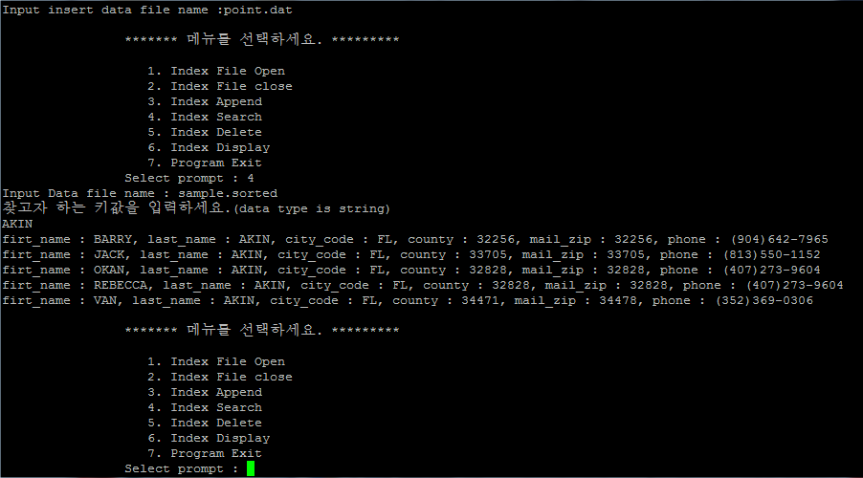
데이터 검색
4번 메뉴를 선택해서 데이터를 검색
정렬된 데이터 파일명을 입력한다. - > sample.sorted
찾고자 하는 키 값으로 AKIN 을 입력
Notes:
4번 메뉴를 선택하여 데이터를 검색합니다
우선 데이터 파일명을 입력합니다. 파일명은 sample.sorted 입니다.
찾고자 하는 값으로 ABRAMS 를 입력합니다.
검색 결과는 화면에 디스플레이 되고,
Result.dat 파일에 저장됩니다.

Slide 21
소스코드 <proc_Insert>
void proc_Insert() //B트리에서 키와 파일포인터를 입력하기 위한 함수
{
FILE *FP; off_t addr; //파일을 읽기 위한 File 변수, 파일포인터를 저장할 변수인 addr
char key[100]; char data_file[10]; int len; // key값을 저장할 변수, 읽을 파일의 이름,키의 길이 변수
printf("Input insert data file name :"); //B트리 메뉴에서 3번 입력시 나오는 출력 문
scanf("%s",data_file);
FP = fopen(data_file,"r"); //scanf로 읽은 파일을 open
//파일의 마지막까지 루프가 실행되며, key 값과 해당 파일포인터, 즉 주소값을 읽음
while(fscanf(FP,"%s %d",key,&addr) != EOF) {
len = strlen(key);
//bt_insert 함수를 이용 index, 키와, 키의 길이, 주소를 리턴
if (bt_insert(globf, key, len, addr, 0) == BT_ERR) {
bt_perror(globf, "error in insert");
return;
}
}
printf("\n");
fclose(FP);
}
Notes:
B+Tree 에 키와 파일포인터를 입력하기 위하여 사용되는 함수입니다.
키와 파일포인터를 저장하고 있는 파일을 읽기 위한 FP 와, 파일포인터를 저장할 변수인 addr,
그리고 키 값을 저장할 변수 key를 선언합니다.
data_file과 len 은 읽을 파일의 이름과, 키의 길이를 저장하는 변수입니다.
우선 키와 파일 포인터값을 가지고 있는 파일의 이름을 입력하면, data_file 변수에 저장됩니다.
파일이 마지막이 아닐때 까지 루프가 실행되며, key 값과 해당 파일포인터 즉, 주소값을 읽습니다.
키의 길이를 계산한 후,
bt_insert() 함수를 이용하여 키와, 주소를 저장하게 됩니다.
여기서 globf는 b+tree index 노드이고, key, 키의 길이, 해당 주소값 총 4개의 파라미터를 넘기게 됩니다.
만약 삽입에 실패할 경우 BT_ERR 메시지를 반환 받고 삽입은 중지 됩니다.
bt_insert() 함수에 대해서는 다음시간에 자세히 설명하겠습니다.

Slide 22
소스코드 <proc_search>
void proc_Search()
{ //데이터 검색하는 함수로, 데이터 파일을 구성하는 변수 선언, 각 변수를 선언 후 bt_find() 함수를 이용하여 검색
char key[100];
int len; off_t rrnval;
char first_name[50], last_name[50], prim_city[50], county[50], mail_zip[50], phone[50],data_file[10];
FILE *data,*result;
printf("Input Data file name : ");
scanf("%s",data_file);
data = fopen(data_file,"r");
result = fopen("result.dat","w");
printf("찾고자 하는 키값을 입력하세요.(data type is string)\n");
scanf("%s", key);
len = strlen(key);
Notes:
다음은 데이터 검색하는 함수인 proc_Search() 를 설명하겠습니다.
데이터 파일을 구성하는 6개 열에 대한 변수를 선언하고,
데이터 파일과, 결과 파일을 입출력 할 변수 data와 result 를 선언합니다.
찾고자하는 키 값을 입력하여 key 변수에 저장하고,
Bt_find() 함수를 이용하여 검색을 합니다.
인덱스 노드와, 키값, 길이, 그리고 rrnval를 넘기면 성공적으로 검색 하였을 경우 rrnval 변수에 해당 키값의 파일포인터가 저장됩니다.
Fseek 명령어로 해당 위치로 이동한 다음,
검색 기준값이 last name이고, last name으로 정렬이 되어 있기 때문에,
사용자가 검색을 원하는 key 값과, last name 이 다를 때 까지 검색을 수행합니다.
검색된 결과는 화면에 디스플레이 하고, result.dat 파일에 출력됩니다.
Bt_find() 함수에 대해서는 다음 시간에 검색 슈도코드를 이용하여 자세히 설명하겠습니다.

Slide 23
소스코드 <proc_search>
// 인덱스 노드, 키값, 길이, 해당 키값의 파일포인터
if( bt_find(globf, key, len, &rrnval) == BT_OK ){
fseek(data,rrnval,SEEK_SET);
//검색 기준값이 last name이고, last name으로 정렬되어 있으므로, 사용자가 검색을 원하는 key 값과, last name이 다를때 까지 검색
while(1){
fscanf(data,"%s %s %s %s %s %s",first_name,last_name,prim_city, county, mail_zip, phone);
if(strcmp(key,last_name)) break;
printf(“%s %s %s %s %s %s\n”,firts_name, last_name, prim_city, county, mail_zip, phone);
fprintf(result,"%s %s %s %s %s %s\n",first_name,last_name,prim_city, county, mail_zip, phone);
}
}
printf("\n");
fclose(data); fclose(result);
}
Notes:
인덱스 노드와, 키값, 길이, 그리고 rrnval를 넘기면 성공적으로 검색 하였을 경우 rrnval 변수에 해당 키값의 파일포인터가 저장됩니다.
Fseek 명령어로 해당 위치로 이동한 다음,
검색 기준값이 last name이고, last name으로 정렬이 되어 있기 때문에,
사용자가 검색을 원하는 key 값과, last name 이 다를 때 까지 검색을 수행합니다.
검색된 결과는 화면에 디스플레이 하고, result.dat 파일에 출력됩니다.

Slide 24
B+tree의 삽입 알고리즘
B+ 트리의 삽입 알고리즘
(1) 새로운 키를 삽입 할 리프(leaf)노드를 찾는다
(2) 찾은 노드에 키를 삽입한다.
(3) 새로 키를 삽입한 노드가 오버플로우 였는가
살펴보고, 오버플로우가 발생했으면 분열 시킨다.
(4) 변경된 내용을 디스크에 기록시킨다.
Notes:
B+트리의 삽입 알고리즘을 살펴보면,
(1) 새로운 키를 삽입 할 리프(leaf)노드를 찾습니는다
(2) 찾은 노드에 키를 삽입합니다.
(3) 새로 키를 삽입한 노드가 오버플로우 였는가 살펴보고, 오버플로우가 발생했으면 분열 시킴니다.
(4) 변경된 내용을 디스크에 기록시킵니다.

Slide 25
삽입에 사용되는 중요 함수
bt_inspg()
키와 파일포인터 삽입
bt_newpage(), bt_rpage()
새로운 노드의 생성을 위한 메모리 할당함수
bt_splpg()
분할될 노드의 정보를 저장
bt_pagesize()
노드의 크기를 계산
bt_clearerr()
변경된 노드의 정보를 디스크에 반영하는 함수
Notes:
다음은 삽입에 사용되는 함수중 중요한 함수 몇 가지를 간단히 설명합니다.
bt_inspg()
키와 파일포인터 삽입하는 함수
bt_newpage(), bt_rpage()
새로운 노드의 생성을 위한 메모리 할당함수
bt_splpg()
분할될 노드의 정보를 저장하는 함수
bt_pagesize()
노드의 크기를 계산하는 함수
bt_clearerr()
변경된 노드의 정보를 디스크에 반영하는 함수

Slide 26
소스코드 설명 부분
bt_insert() 를 구성하는 파라미터
삽입 시에 에러 처리 부분
삽입 공간이 충분한 경우의 처리방법
삽입 공간이 충분하지 않는 경우의 처리방법
노드의 분할
분할되는 노드가 루트노드 일 경우 처리방법
변경된 노드의 상태를 디스크에 기록
Notes:
이번 시간에는 전체 삽입소스 코드 중에서
중요하다고 생각되는 다음 사항을 설명합니다.
bt_insert() 를 구성하는 파라미터에 대한 설명
삽입 시에 에러처리 부분
삽입 공간이 충분한 경우의 처리방법
삽입 공간이 충분하지 않는 경우의 처리방법 중에서
노드의 분할 방법을 설명하고
분할되는 노드가 루트노드 일 경우 처리방법을 설명합니다.
마지막으로 변경된 노드의 상태를 디스크에 기록하는 부분을 설명합니다.

Slide 27
bt_insert(b, key, len, rrn, dupflg)
//b+tree 노드의 구조체, key, 길이, 파일포인터, 중복값 여부 대한 플래그 정보
bt_insert( b ,key, len, rrn, dupflg){
BT_INDEX *b;
bt_chrp key;
int len;
off_t rrn;
int dupflg;
…
Notes:
Bt_insert 함수에 총 5개의 파라미터는 전송합니다.
b 는 b+tree 노드의 구조체 이고,
Key, len, rrn(파일 포인터),
중복값 인지, 아닌지에 대한 플래그정보를 넘깁니다.

Slide 28
bt_insert(…) 에러 처리
//길이가 너무 긴 경우, 0이하일 경우, 삽입 공간을 찾다가 에러나는 경우
if(len > BT_MAXK(b)) {
bt_errno(b) = BT_KTOOBIG; return(BT_ERR);
}
if(len <= 0) {
bt_errno(b) = BT_ZEROKEY; return(BT_ERR);
}
if(bt_seekdown(b, key, len) == BT_ERR) return(BT_ERR);
Notes:
다음은 삽입시에 에러를 처리하는 부분을 설명합니다
길이기 너무 길었을 경우,
길이가 0 이하일 경우,
삽입할 공간을 찾다가 에러가 날 경우에 삽입할 수 없다는 메시지를 반환합니다.

Slide 29
삽 입
/* this loop should be comfortably repeated until we perform a */
/* simple insert without a split, which will clean everything up */
/* and return correctly. breaking out indicates a fatal problem */
while(1) {
//삽입할 공간을 계산, 계산된 값이 bt_pagesize()에 의해 계산된 값보다 작다면, 충분한 공간을 가지고 있다면 실행
1. if((int)KEYUSE(op->p) + len + sizeof(int) + sizeof(off_t) < bt_pagesiz(b))
{
struct bt_cache *tp;
if((tp = bt_rpage(b,BT_NULL)) == NULL)
goto bombout;
//키 값을 bt_inspg() 함수를 이용하여 삽입
2. bt_inspg(kp, len, &ival, keyat, op->p, tp->p);
/* swap the page numbers, invalidate the old, */
/* mark the new as dirty to force a write */
tp->num = op->num;
tp->flags = BT_CHE_DIRTY;
op->num = BT_NULL;
Notes:
삽입할 공간을 계산하여, 계산된 값이 bt_pagesize()에 의해 계산된 값보다 작다면,즉 충분한 저장 공간을 가지고 있다면,
키 값을 bt_inspg() 함수를 이용하여 삽입한다.

Slide 30
삽 입 [Split]
else {
struct bt_cache *lp; /* new page to hold low keys */
struct bt_cache *hp; /* new page to hold hi keys */
off_t savlft; /* saved left sib page # */
off_t npag; /* new page # */
/* allocate new page for low keys */
if((npag = bt_newpage(b)) == BT_NULL)
goto bombout;
/* allocate new scratch page for low keys */
if((lp = bt_rpage(b,BT_NULL)) == NULL)
goto bombout;
/* allocate new scratch page for low keys */
if((hp = bt_rpage(b,BT_NULL)) == NULL)
goto bombout;
Notes:
키 삽입을 위한 공간이 충분치 않다면,
키 삽입을 위하여 새로운 노드를 생성한다.
위의 npag, lp, hp 는 새로운 노드를 생성하기 위해 메모리를 할당하고 있다.
노드의 메모리 할당과 분할은 bt_newpage()와 bt_rpage() 함수를 이용하여 합니다.

Slide 31
Cont’
bt_splpg(kp1,len,&ival,keyat,bt_pagesiz(b)/2,op->p, lp->p,
hp->p, kp2,&len);
/* patch sibs */
LSIB(hp->p) = npag; RSIB(hp->p) = RSIB(op->p);
LSIB(lp->p) = LSIB(op->p); savlft = LSIB(op->p); RSIB(lp->p) = ipag;
/* mark newly split pages as real */
lp->num = npag; lp->flags = BT_CHE_DIRTY; hp->num = ipag;
hp->flags = BT_CHE_DIRTY; op->num = BT_NULL;
if(bt_wpage(b,op) == BT_ERR || bt_wpage(b,lp) == BT_ERR || bt_wpage(b,hp) == BT_ERR)
goto bombout;
Notes:
1. bt_splpg()는 분할되는 노드의 정보를 저장하는 함수로서 키 값, 키의 길이, 파일 포인터, 노드의 크기, 자식노드 정보, 부모 노드 정보 등 파라미터로 넘겨 분할되는 노드의 정보를 저장한다.
2. 분할되는 노드의 자식 노드를 패치하고
3. 새롭게 분할되는 노드의 정보를 저장한다.

Slide 32
삽 입
/* if current page was root, make new root */
if(ipag == b->sblk.root) {
off_t nr;
/* get new page # */
1. if((nr = bt_newpage(b)) == BT_NULL)
goto bombout;
/* two scratch pages */
2. if((op = bt_rpage(b,BT_NULL)) == NULL)
goto bombout;
3. if((lp = bt_rpage(b,BT_NULL)) == NULL)
goto bombout;
Notes:
만약 분할 되어 삽입될 노드가 루트 노드라면,
bt_newpage()를 이용하여 새로운 노드를 생성한다.
~ 3. bt_rpage()를 이용하여 2개의 노드로 분할하고 메모리를 할당합니다.

Slide 33
삽 입
/* prime empty root page */ LSIB(op->p) = RSIB(op->p) = BT_NULL;
KEYCNT(op->p) = 0; KEYLEN(op->p) = 0;
HIPT(op->p) = ipag;
Notes:
이전의 루트 노드 내용을 비운다.

Slide 34
삽 입
/* we already know where to insert */
bt_inspg(kp2, len, &npag, 0, op->p,lp->p);
Notes:
키 값을 bt_inspg() 함수를 이용하여 삽입한다.
키값과 길이 삽입될 노드 주소, 중복 여부, 노드가 가지고 있는 좌, 우측 자식 노드에 대한 정보를 파라미터로 넘긴다.

Slide 35
삽 입
/* finally, sync up root */
b->sblk.root = nr;
b->sblk.levs++;
b->dirt++;
if(bt_wsuper(b) == BT_ERR)
goto bombout;
/* mark all as well with tree */
bt_clearerr(b);
/* return - we are done */
return(BT_OK);
}
}
Notes:
마지막으로 루트노드를 동기화 하고,
변화된 내용용을 bt_clearerr() 함수를 이용하여 반영한다.
그리고 삽입이 올바로 되었다는 메시지를 반환한다.

